Slide 1
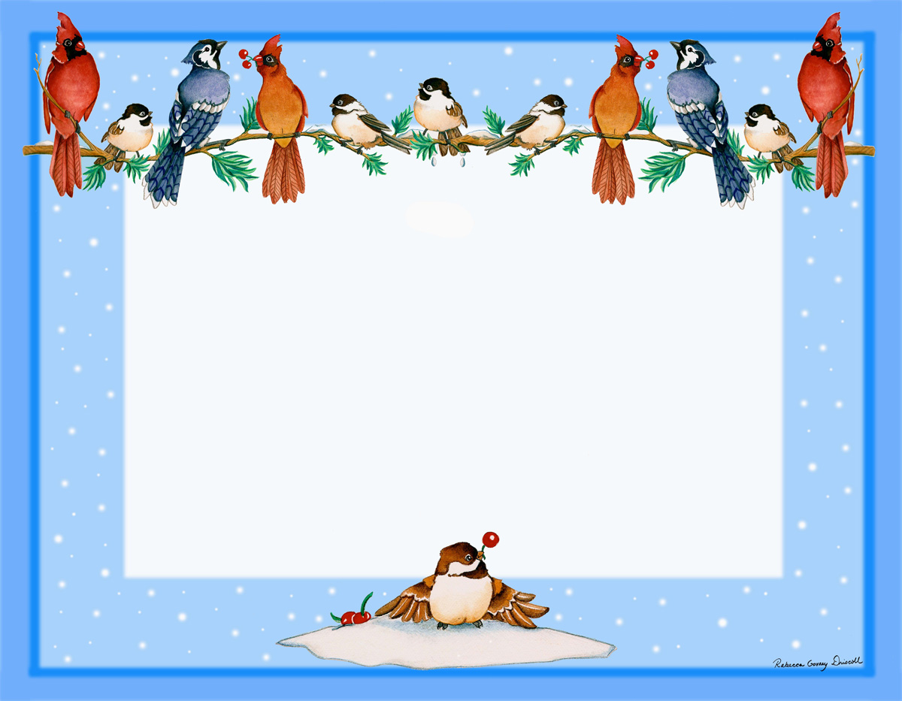
гурток «Юні друзі природи»
Іванківський ЦДЮТ
на базі Мусійківського ліцею
Птах
2024
горобець хатній

Slide 2
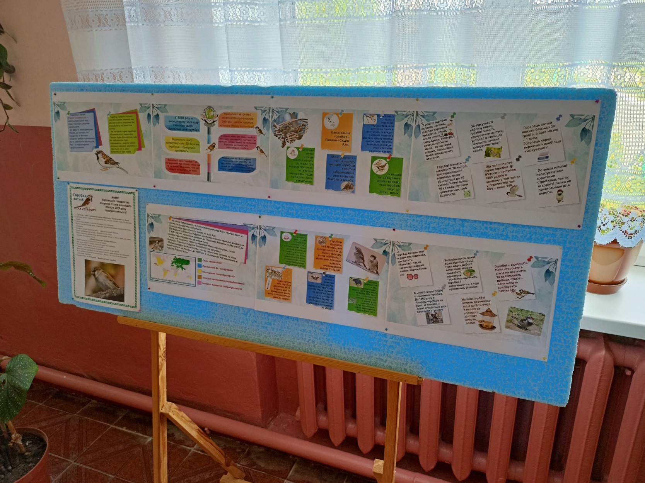
Гуртківці підібрали цікаві матеріали і оформили стенд про горобця хатнього

Slide 3

Учні старших класів переглянули і обговорили науково-популярний фільм «Планета горобців»_
Sparrow Planet (2013)

Slide 4
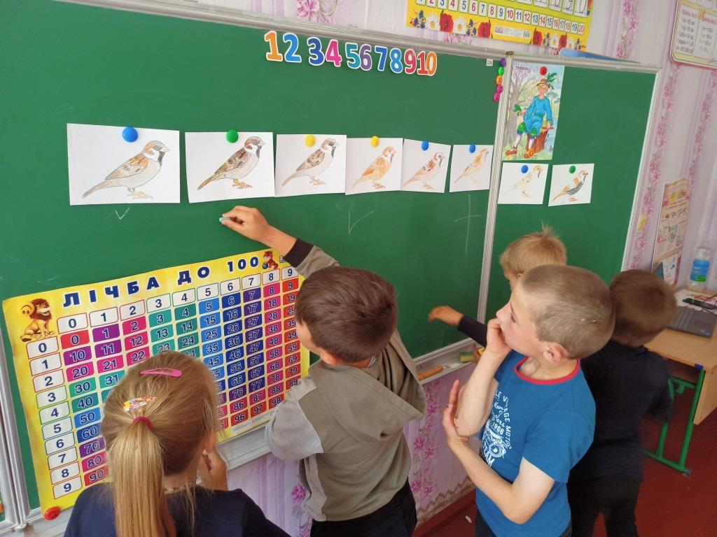
Найстарші початківці (4 клас) змагалися, хто краще зафарбує розмальовку горобця. Роботи юних художників оцінювали найменші початківці ‒ 1 клас

Slide 5
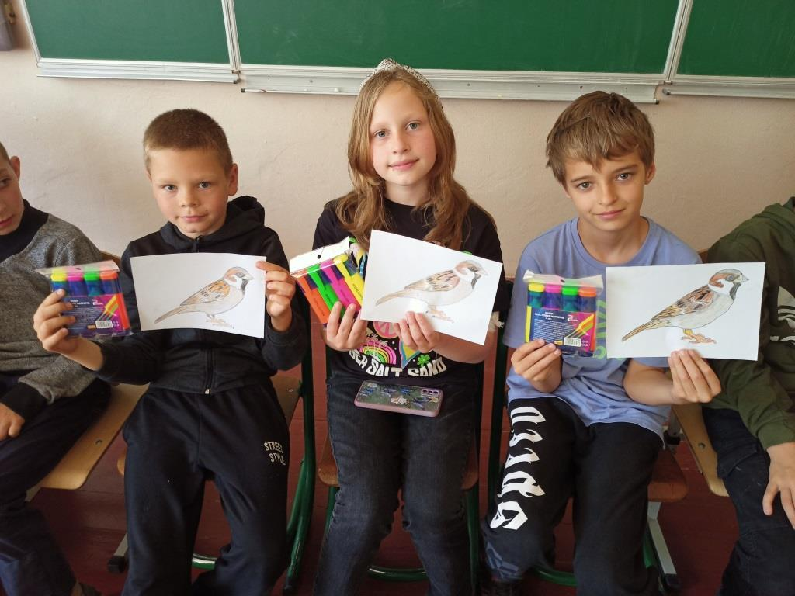
Переможці (Ковальчук А., Ярмоленко М., Ющенко Н.) отримали корисні призи

Slide 6

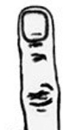
ЩО ЗА ПТАХ?
,
,,,
ОБ
Під час проведення заходу учням пропонувалися різноманітні завдання: загадки, ребуси, анаграми

Slide 7

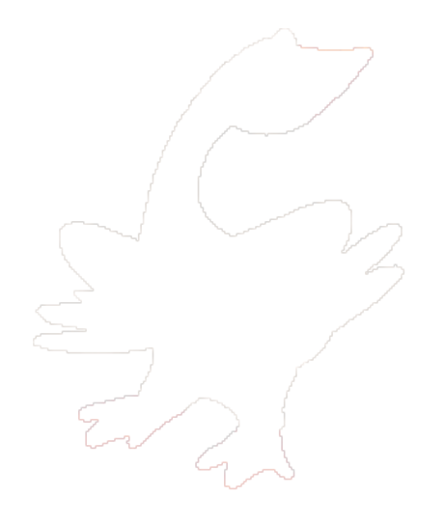
АНАГРАМА
БОРОГЕЦЬ

Slide 8
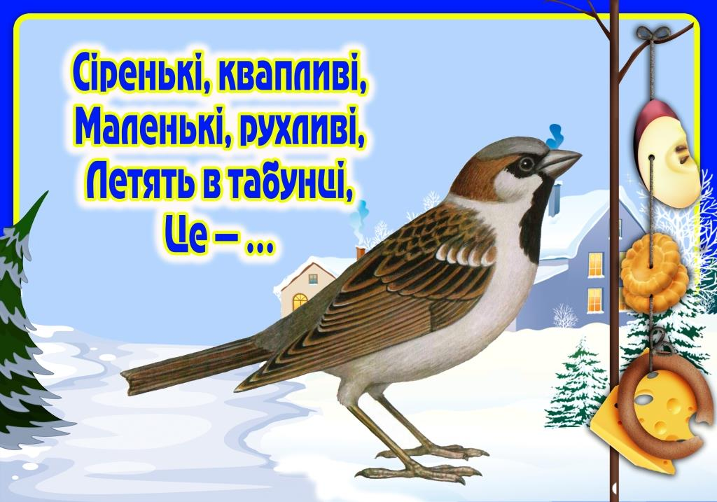

Slide 9
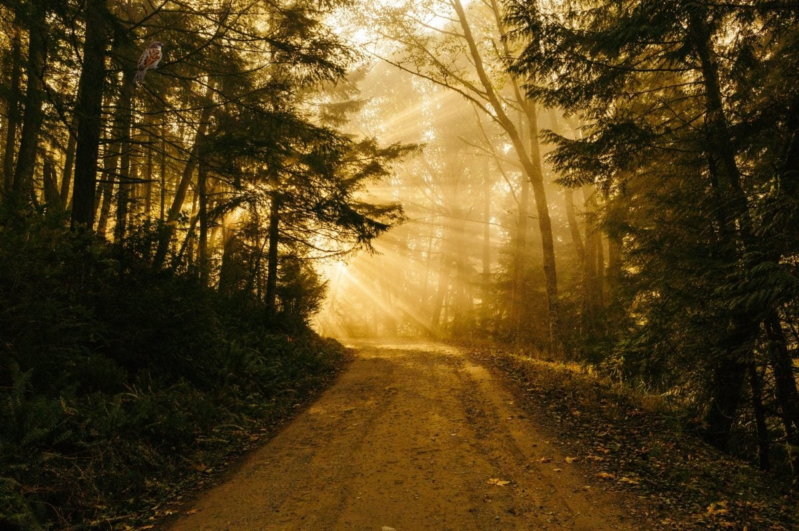
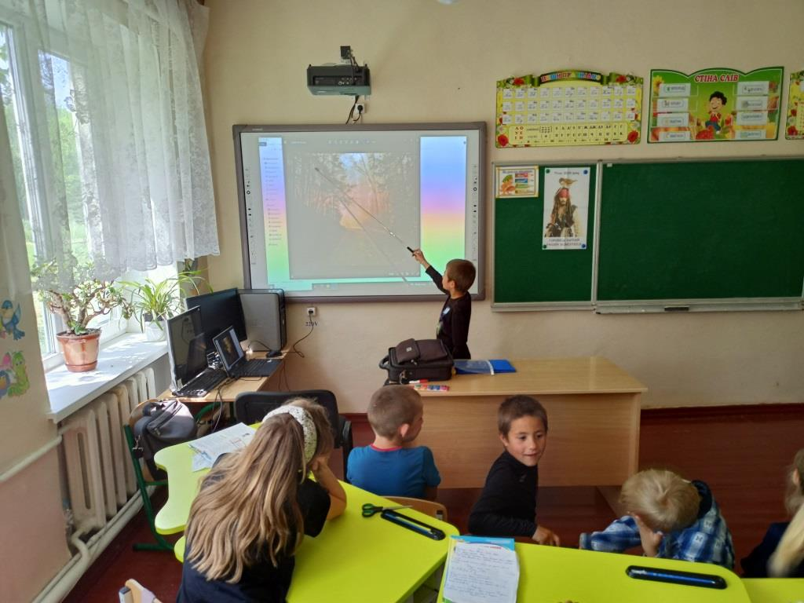
Діти прослухали запис горобиного співу,
а потім шукали маленького горобчика,
який «заховався» на великій фотографії.

Slide 10
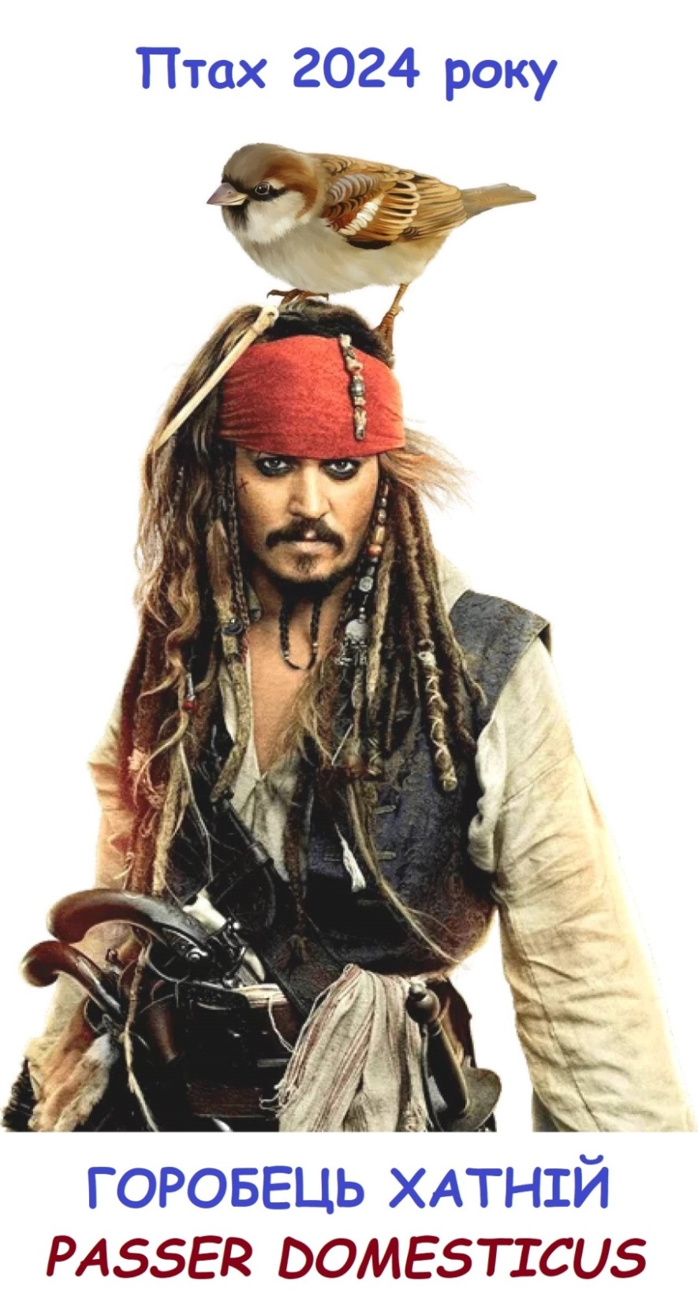
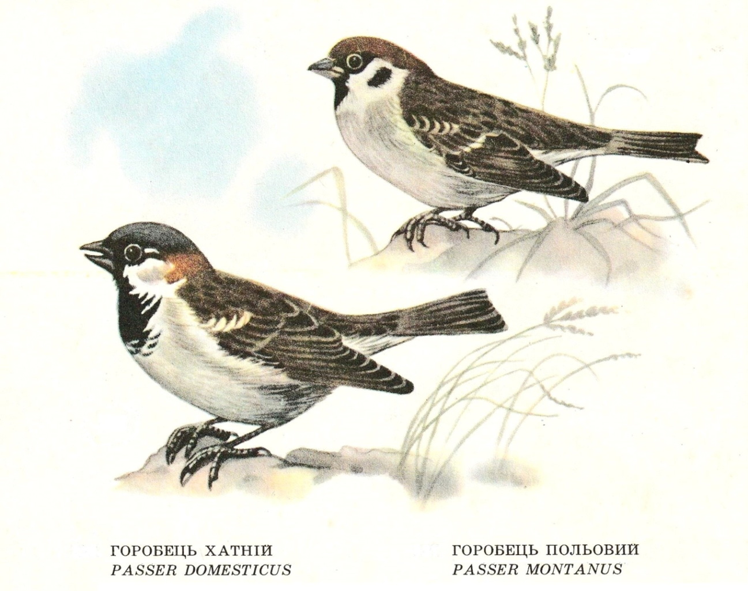
В ході бесіди з учнями Єжель М.А. пояснив, чому саме горобець хатній обраний бути Птахом 2024 року

Slide 11
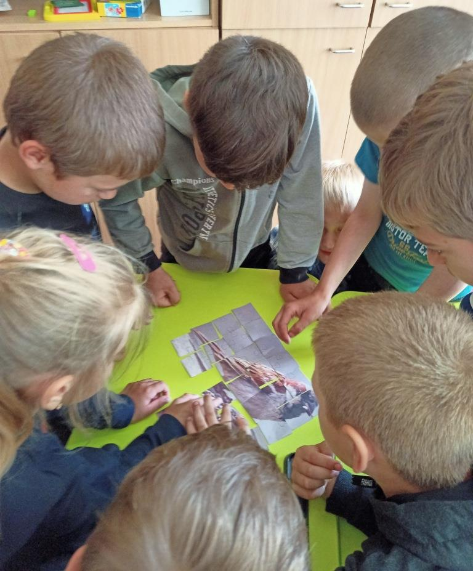
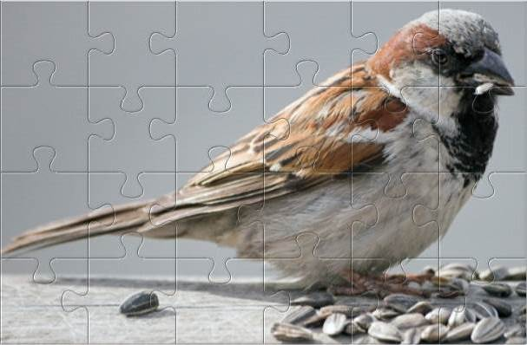
Маленькі школярі
з великим ентузіазмом складали пазл,

Slide 12
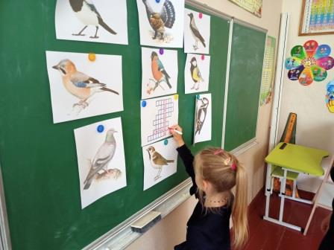
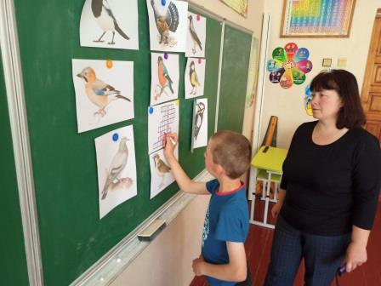
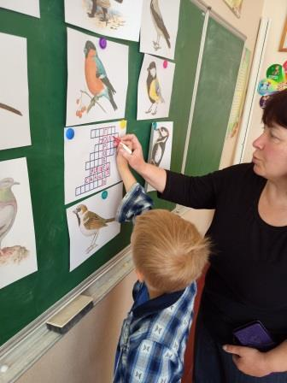
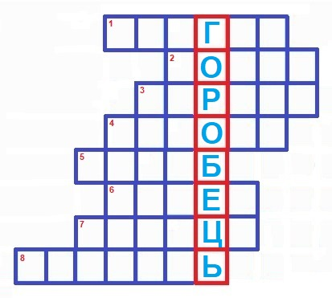
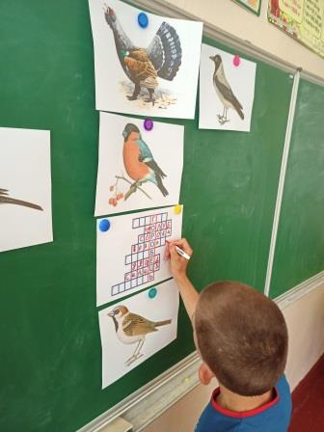
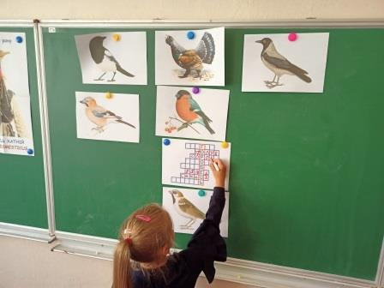
розгадували кросворд
«ГОРОБЕЦЬ».
Допомагали їм
інші птахи України,
а також вчителька початкових класів Бобровицька Л.М.

Slide 13
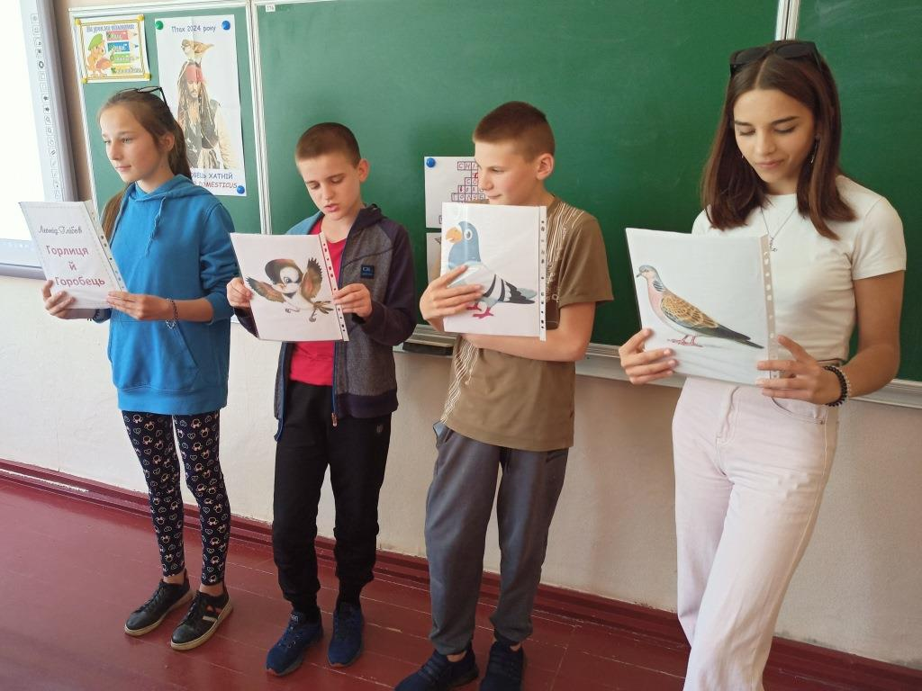
Учні 7 класу (Манейчик О., Машина М., Рязанцев Р., Зубрицька К.) показали інсценізацію байки Л. Глібова «Горлиця й Горобець».

Slide 14
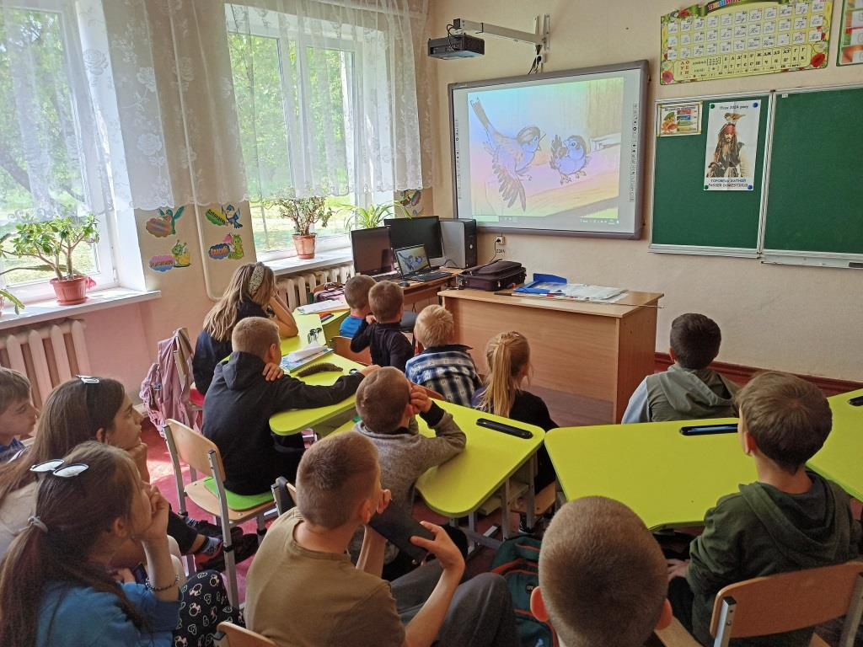
Присутні подивилися відео – казку «Горобеня», і жваво обговорили побачене на екрані. Чому горобчик впав на землю? Що робити, якщо побачиш маленьке пташеня?

Slide 15
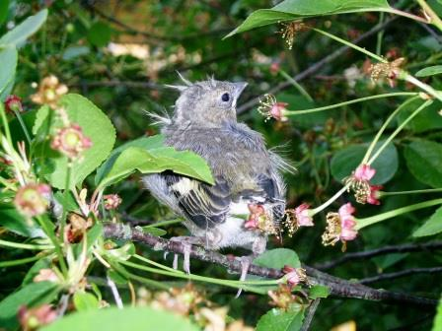
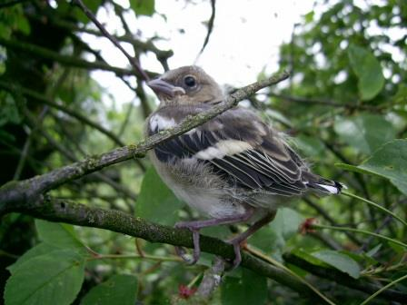
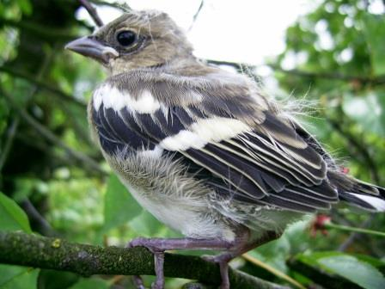
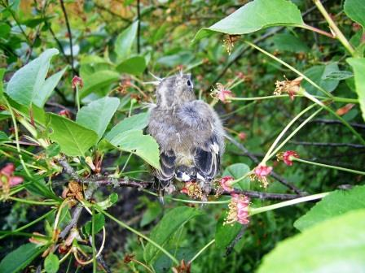
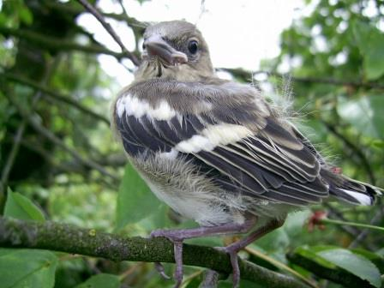
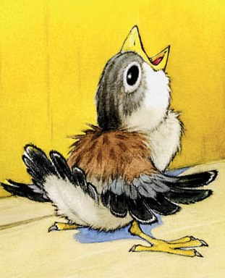
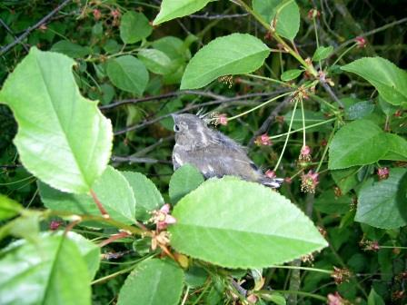
Микола Андрійович розповів про свою зустріч з маленьким літуном, дав поради дітям стосовно пташенят і дорослих птахів.

Slide 16
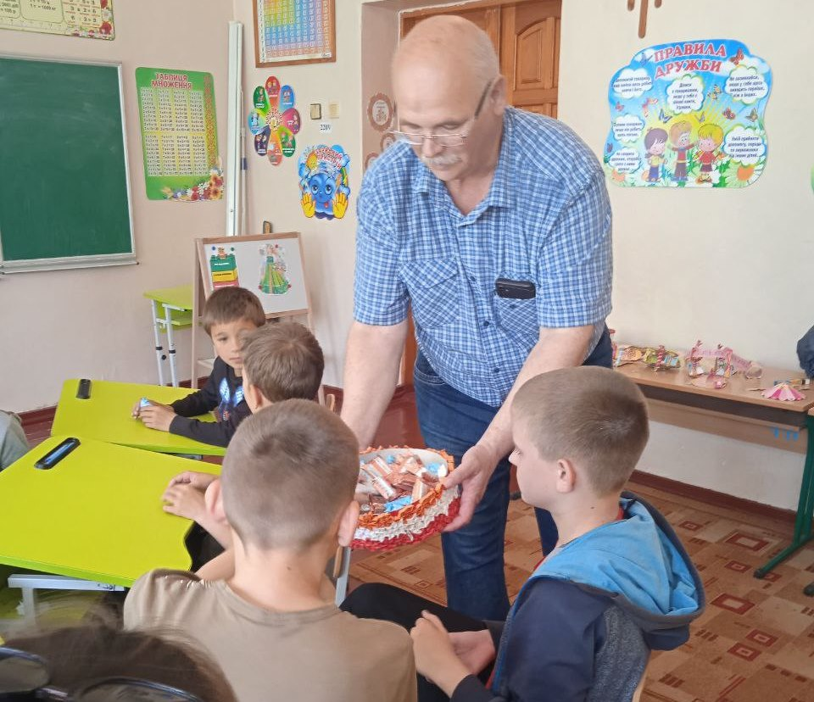
За активну участь в підготовці і проведенні заходу «Птах 2024 року» діти отримали смачні призи

